Slide 1
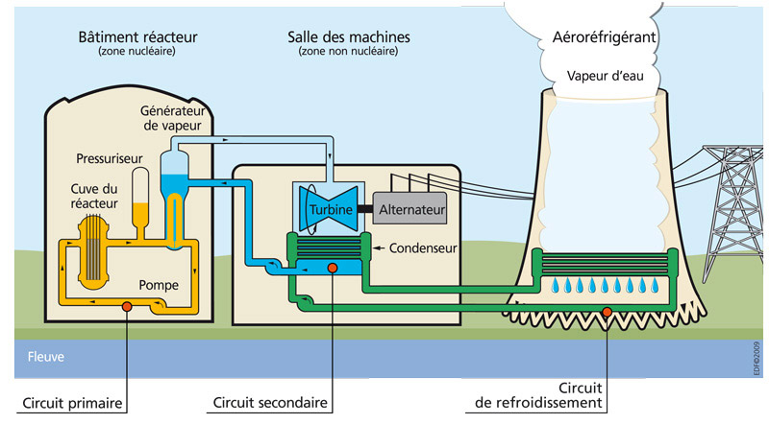
Alternateur : machine capable de transformer l’énergie de rotation de la turbine en électricité
Barres d’Uranium
https://www.irsn.fr/FR/connaissances/Installations_nucleaires/Les-centrales-nucleaires/reacteurs-nucleaires-France/Pages/1-reacteurs-nucleaires-France-Fonctionnement.aspx#.YAAOaehKg2w

